Slide 1
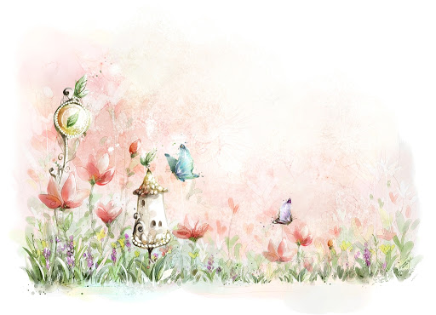
Мастер-класс «Нетрадиционная техника рисования-батик»
Подготовила
Утрясова С.А.

Slide 2
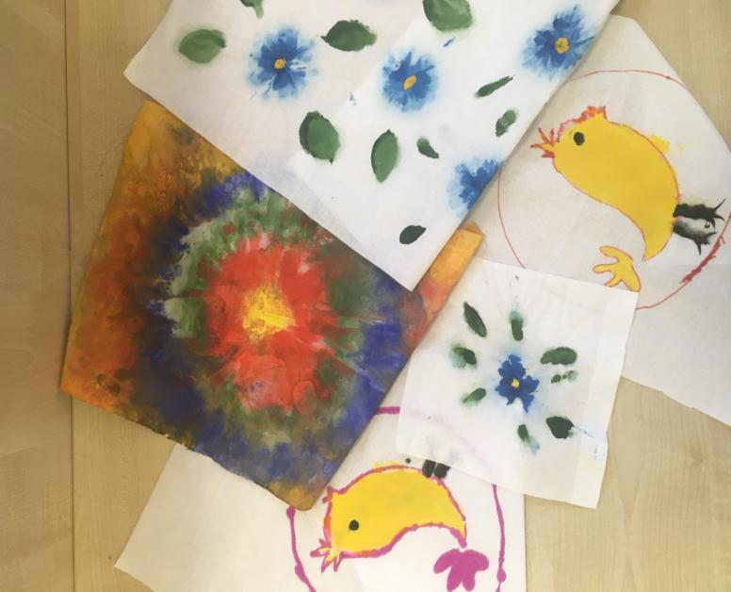
Актуальность проблемы
-Батик – это обобщенное название разнообразных способов ручной росписи ткани. Роспись по ткани является одним из древнейших методов её украшения. И до наших дней этот вид искусства не устарел и не потерял актуальности.Освоив эту технику, можно создавать оригинальные подарки для своих друзей и родных.
-Опыт работы с детьми дошкольного возраста
показал, что некоторые дети боятся
рисовать традиционным способом (кистью), им
кажется, что у них ничего не получится, так как
имеют недостаточный опыт работы с материалом.
Рисование нетрадиционным способом
снимает
эту боязнь, раскрепощает ребенка, превращает его
из подражателя действиям взрослого,
в субъекта
собственной деятельности.

Slide 3
Цели: Задачи:
-поддержание интереса к изобразительной деятельности
на основе использования нетрадиционных материалов и
техники Батик
-развитие художественных
(творческих) способностей
детей дошкольного возраста.
-развивать творческие способности,
самостоятельность;
-расширить представление детей о
нетрадиционных способах изображения,
возможностях изобразительных материалов;
-учить детей цветом передавать настроение,
-экспериментировать красками;
-прививать интерес к нетрадиционному рисованию в технике батик.

Slide 4
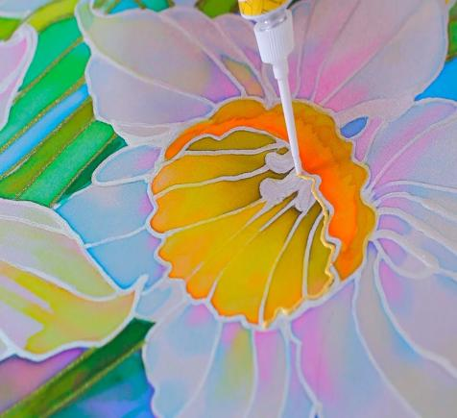
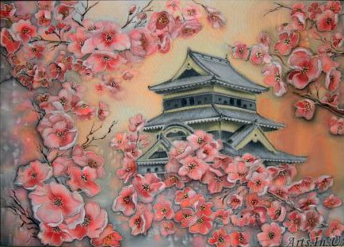
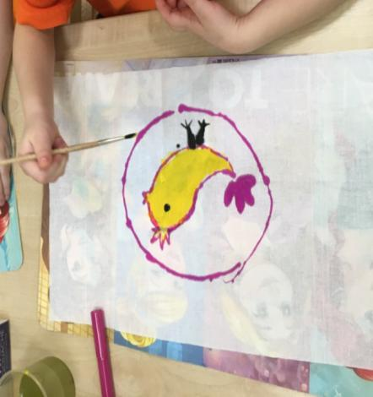
БАТИК— это роспись по ткани вручную, используя различные техники. Считается, что впервые этот вид искусства появился в Индонезии.
Существует несколько видов батика: горячий батик, холодный батик, узелковый батик, свободная роспись, роспись с помощью трафаретов, штампов.

Slide 5
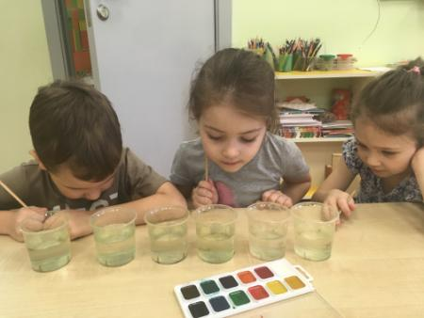
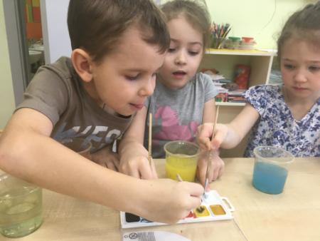
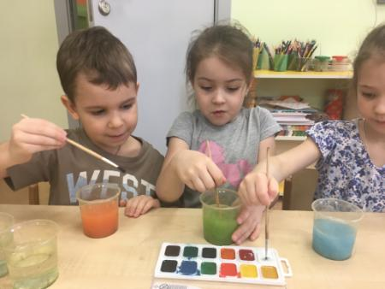
Основными цветами в батике являются красный, жѐлтый, синий. Составные: оранжевый, голубой, зелѐный, фиолетовый.
Остальные цвета образуются полутонами от
этих цветов, необходимо только добавить чѐрный или белый.
Экспериментировать с цветами можно в баночках с водой

Slide 6
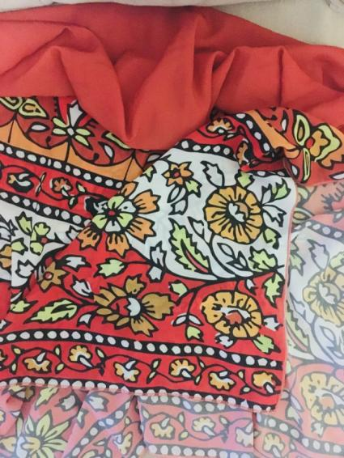
Разновидности техники батика.
Холодный батик.
В технике холодного батика используется специальный прозрачный резервирующий состав, который представляет собой густую массу резинового происхождения. Холодный резерв наносится стеклянной трубочкой с резервуаром. Можно также использовать готовые цветные резервы в тюбиках, которые оснащены удлинённым носиком.
.

Slide 7
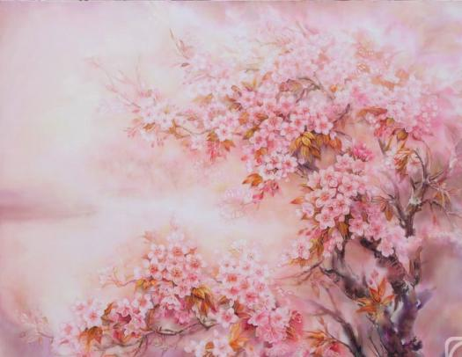
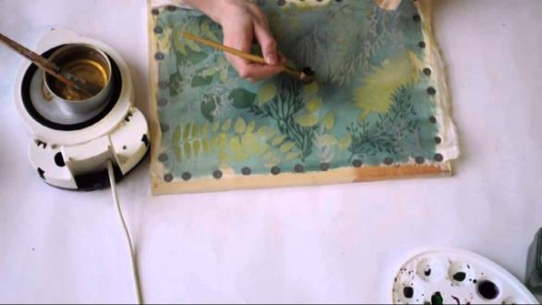
Горячий батик.
Узор создается с помощью расплавленного воска или других подобных веществ. Окрасив ткань и
сняв воск, мы получим рисунок который можем раскрасить.

Slide 8
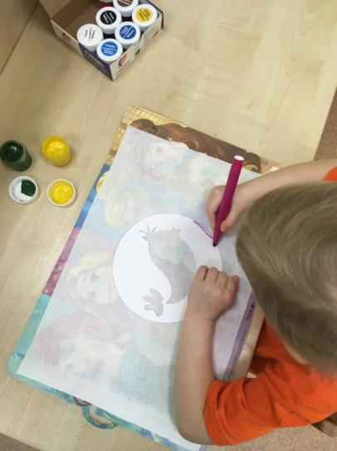
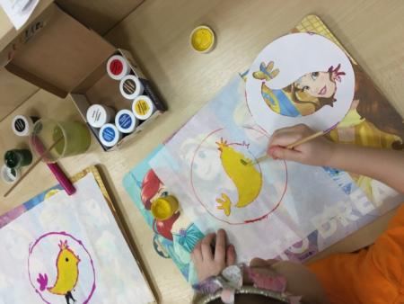
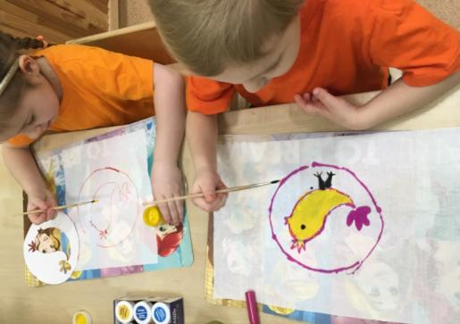
Рисование трафаретам.
Прикладываем трафарет к ткани, обводим.
Полученный рисунок раскрашиваем.

Slide 9
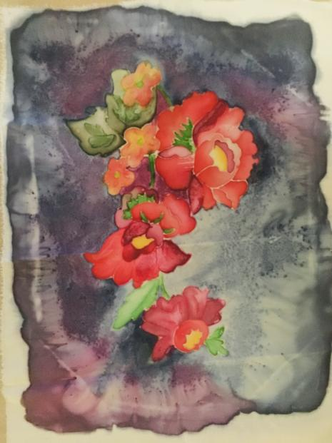
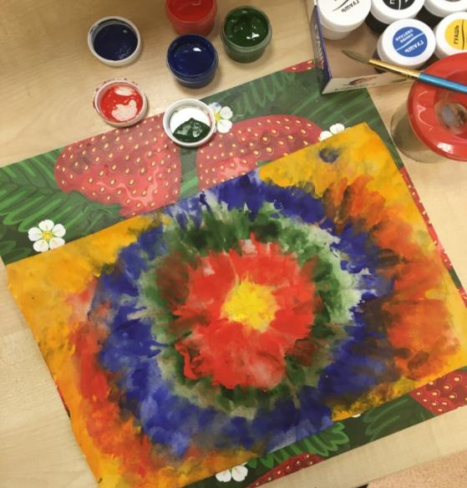
.
Свободная роспись.
Предполагает предварительную грунтовку ткани солевым раствором или специальным составом, который ограничивает растекаемость краски по ткани.

Slide 10
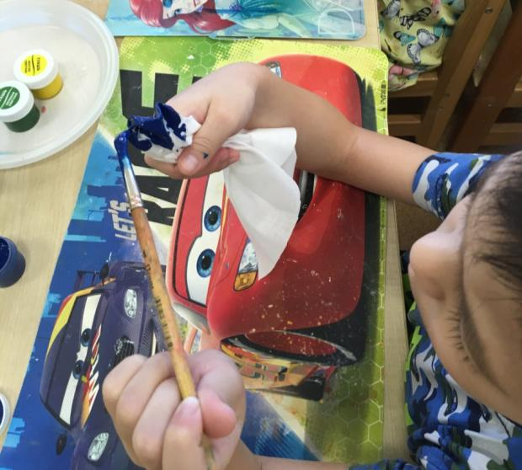
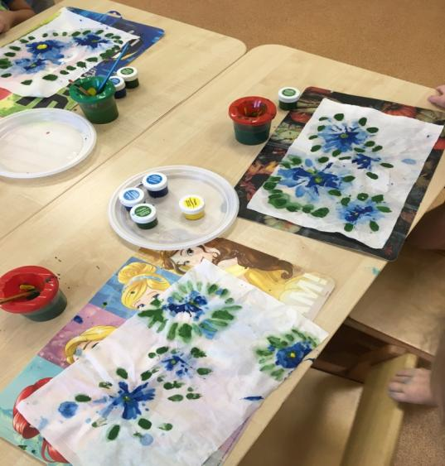
.
Узелковый батик.
Собираем ткань в узелок. Окунаем в краску или раскрашиваем, ткань, кистью. Разворачиваем ткань получаем рисунок.

Slide 11
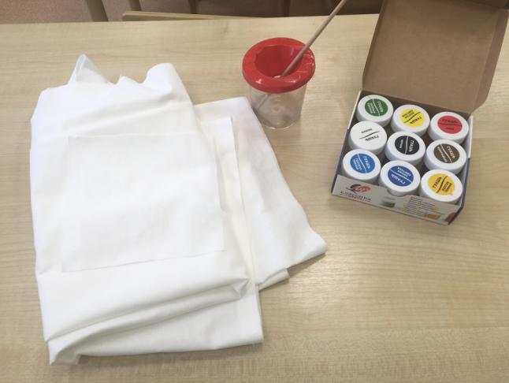
Для процесса нанесения рисунка на ткань используются следующие инструменты: - х/б ткань 30/20 см. -гуашь -кисточка -стакан с водой.
«Фиалки» — узелковый батик.
Материал.

Slide 12
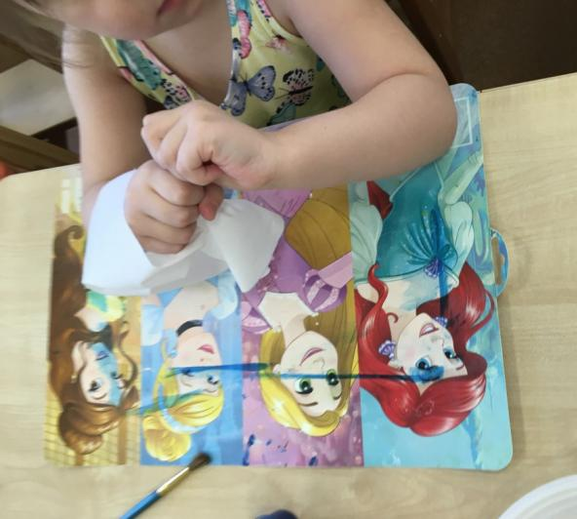
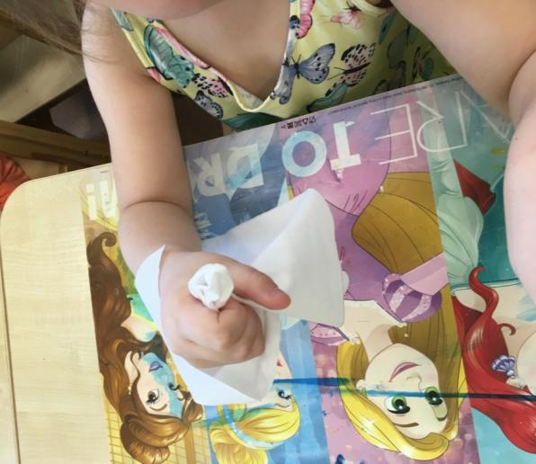
На х/б ткани необходимо собрать плотный узелок.
Ход работы

Slide 13
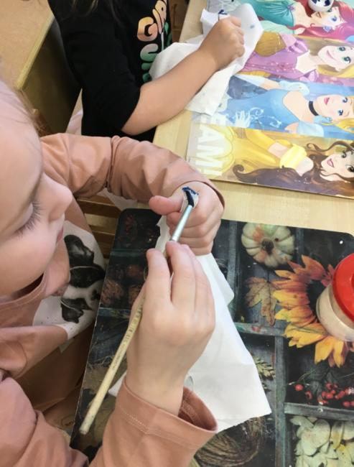
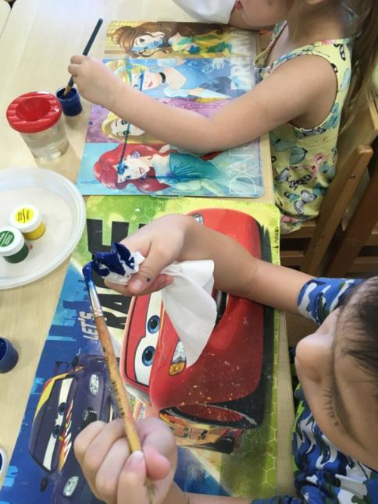
Аккуратно кисточкой нанести со всех сторон краску (гуашь), затем необходимо по краю дотронутся влажной кисточкой, слегка смочить ткань.

Slide 14
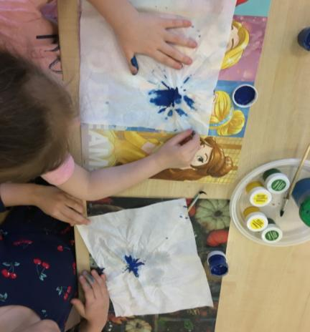
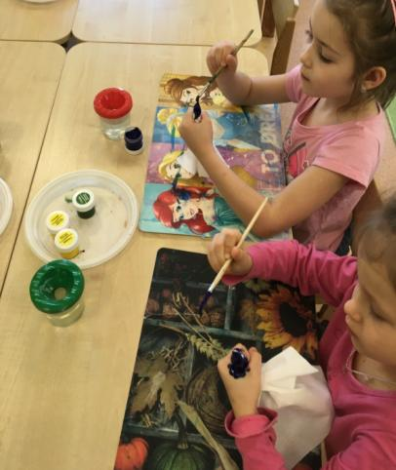
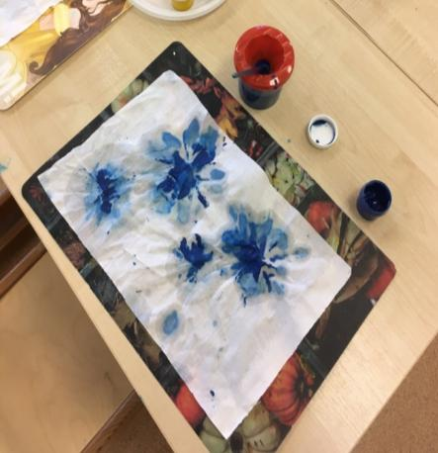
Осторожно развернуть. Далее начинаем все сначала, в зависимости от нужного вам количества фиалок.

Slide 15
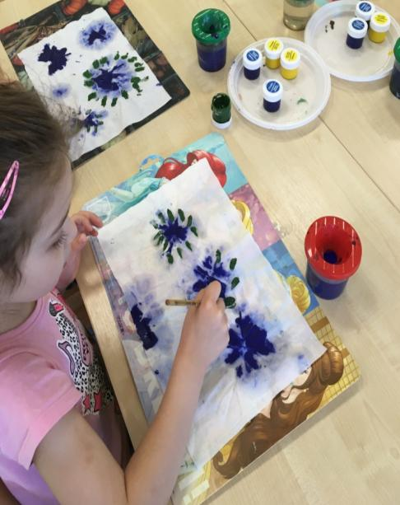
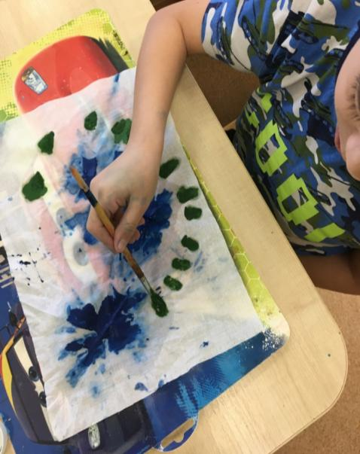
Листочки наносим способом "примакивания" кисти. (кисточка легла, встала).

Slide 16
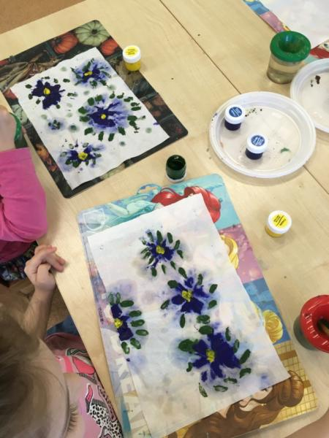
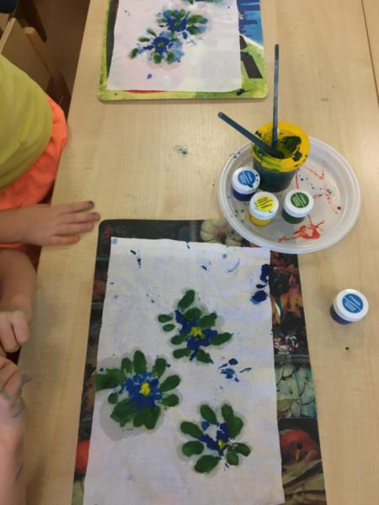
Желтой краской рисуем сердцевину.

Slide 17
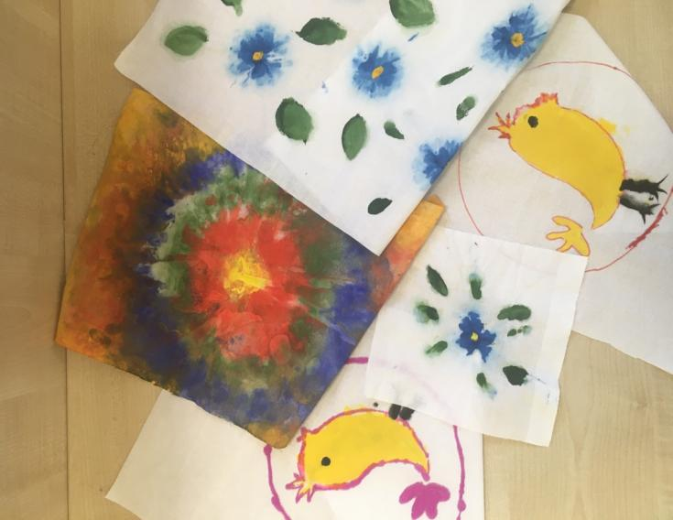
Вывод.
Исследуя эффективность ​
применения техники рисования ​
на ткани батик, мы пришли​
к ​выводу, что использование ​
нетрадиционных техник, ​
рисования создают ситуацию ​
успеха у детей, формируют ​
устойчивую мотивацию к ​
рисованию, позволяют ребенку ​
преодолеть чувство страха перед ​
неудачей в данном виде ​
творчества.​
​

